Slide 1
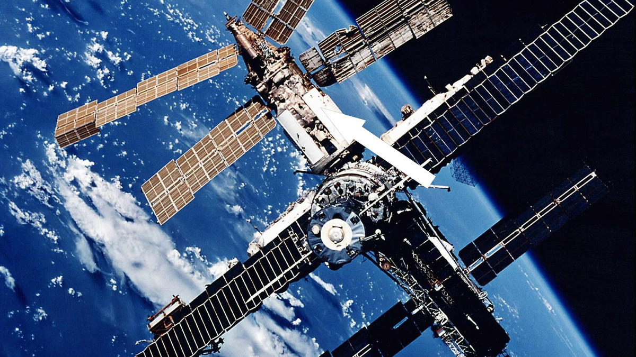
Тема: Разработка базы данных "Космический центр 'Мир'"
Автор: Путников Дмитрий Васильевич Группа: 23П-2 Специальность: 09.02.07 Информационные системы и программирование

Slide 2
Цель проекта
Организовать хранение и обработку данных о космической станции.
Обеспечить удобный доступ к информации для сотрудников, космонавтов и ученых.
Автоматизировать учет ресурсов и планирование миссий.

Slide 3
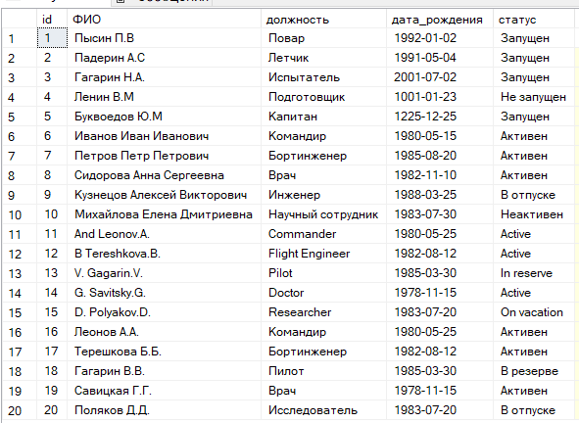
Постановка задачи
Разработать базу данных, которая будет содержать:
Данные о космонавтах (личная информация, полеты, специализация).
Информацию о модулях станции (назначение, состояние, дата запуска).
Научные эксперименты (цель, ответственные, результаты).
Грузовые миссии (поставки оборудования, расходных материалов).
Расписание работ и внештатные ситуации.
Пример таблицы Космонавты

Slide 4
Пользователи системы
Администраторы – управление доступом, настройка системы.
Космонавты – просмотр расписания, отчеты о работе.
Инженеры – мониторинг состояния станции.
Ученые – ввод данных экспериментов.
Логисты – планирование грузовых миссий.

Slide 5
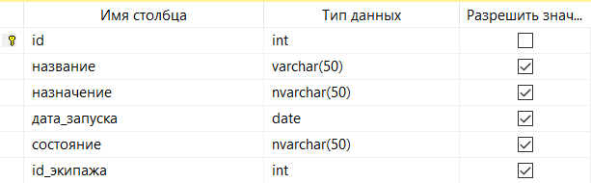
Сущности и атрибуты
Основные таблицы базы данных:
Космонавты: ID, ФИО, должность, дата рождения, статус.
Модули станции: ID, название, назначение, дата запуска, состояние, id_экипажа.
Эксперименты: ID, название, дата начала, результат, статус.
Грузовые миссии: ID, поставщик, дата доставки, содержимое.
Пример на таблице Модули Станции

Slide 6
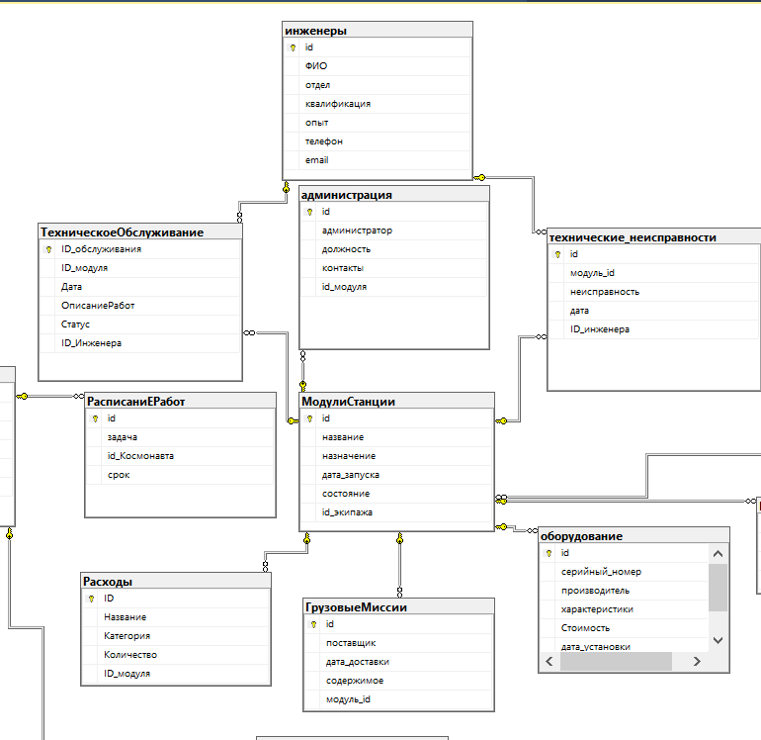
Связи между сущностями
Пример связей
Примеры связей:
Космонавты ↔ График смен.
Модули станции ↔ Оборудование.
Ученые ↔ Эксперименты.
Грузовые миссии ↔ Модули станции.

Slide 7
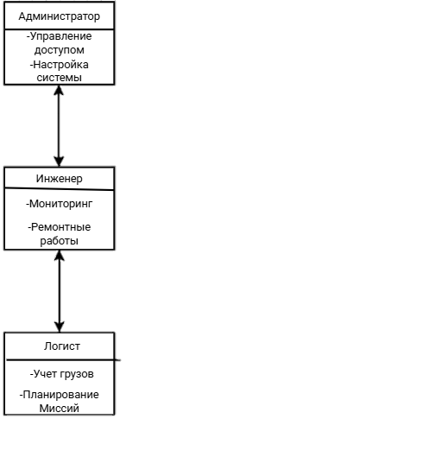
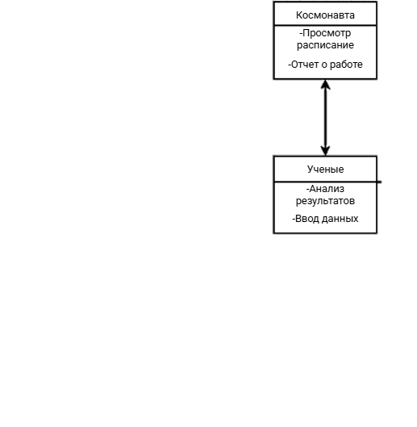
Диаграмма прецедентов (UML)

Slide 8
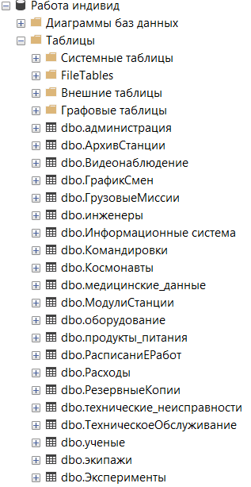
Реализация БД
Создание таблиц в SQL Server.
Наполнение демонстрационными данными.
Пример SQL-запроса:
SELECT * FROM Космонавты WHERE статус = 'Активен';
Созданные таблицы

Slide 9
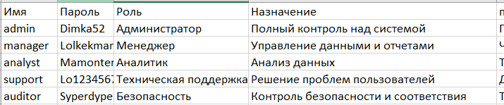
Уровни доступа
Администратор: Полный доступ.
Менеджер: Чтение и редактирование данных.
Аналитик: Только чтение и создание отчетов.
Техническая поддержка: Доступ к логам.
Безопасность: Только мониторинг без возможности изменений.
Уровни доступа

Slide 10
Политика паролей
Минимальная длина: 6 символов.
Обязательные элементы: буквы, цифры.
Запрещено: использование имен, дат, простых последовательностей.
Периодическая смена: каждые 90 дней.

Slide 11
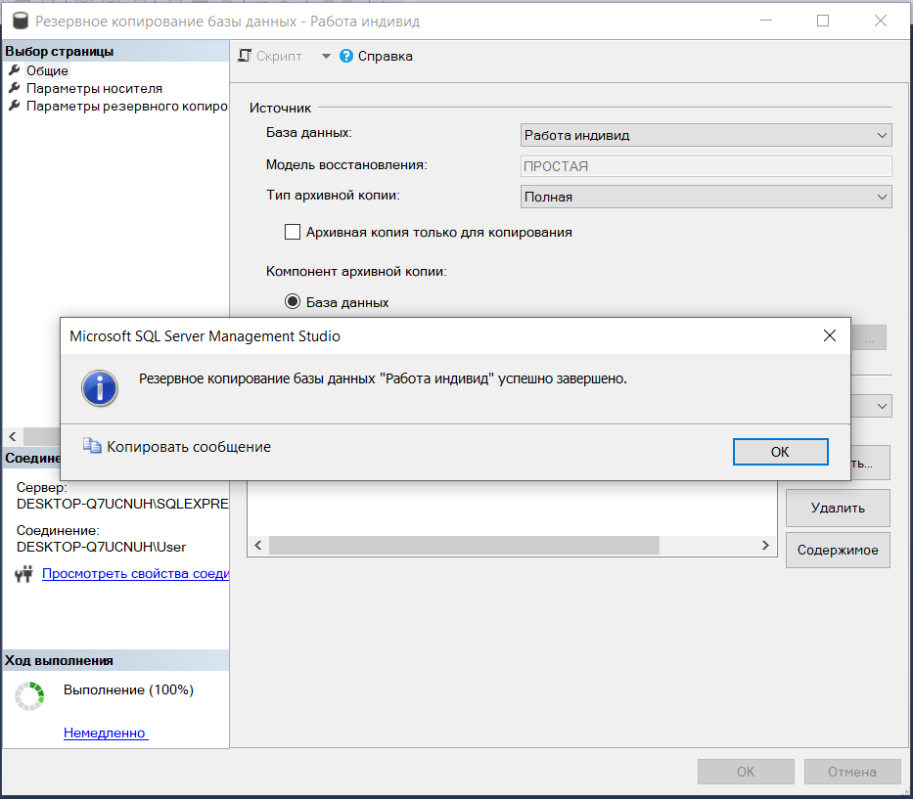
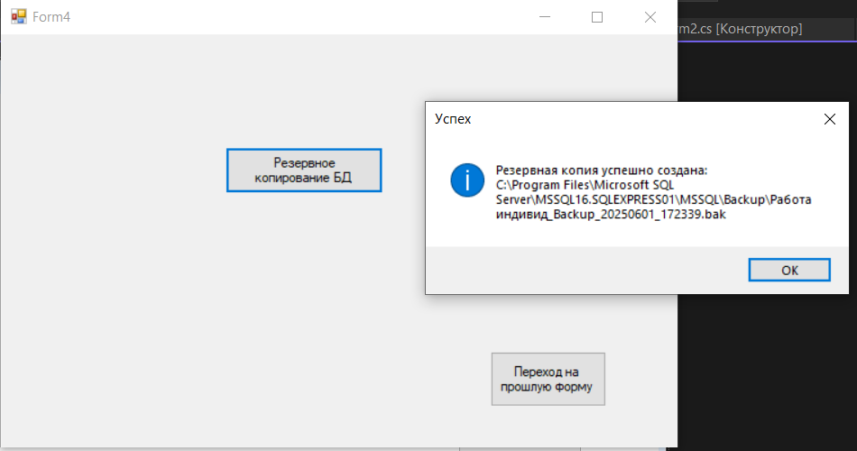
Резервное копирование
Восстановление на заданную дату.
Инструменты: SQL Server и Visual Studio.
Visual Studio
SQL Server

Slide 12
Заключение
База данных оптимизирует работу центра.
Снижает количество ошибок при учете данных.
Улучшает взаимодействие между сотрудниками.

